Slide 1
第二章 密码基础（3） 王亮亮 llwang@shiep.edu.cn

Slide 2
主要内容
1. 数字签名算法
2. 哈希函数
3. 密码学的新方向
4. 本章小结

Slide 3
数字签名
传统签名的基本特点：
能与被签的文件在物理上不可分割
签名者不能否认自己的签名
签名不能被伪造
容易被验证
数字签名是传统签名的数字化，基本特征：
必须能验证签名者、签名日期和时间
必须能认证被签的消息内容
签名应能由第三方仲裁，以解决争执

Slide 4
1
数字签名算法
数字签名算法属于公钥密码范畴，它的签名密钥是私钥，验证密钥是公钥。主要用途是完成数字签名，从而实现抵抗赖、消息鉴别和身份识别。它与公钥加密算法的公私钥生成算法是一样的，区别只是在于：公钥加密算法使用公钥进行加密，用私钥进行解密；而签名算法中公钥和私钥的角色是对换了的，它使用私钥进行加密，公钥进行解密也即验证。

Slide 5
数字签名概述
对文件进行加密只解决了传送信息的保密问题，而防止他人对传输的文件进行破坏以及如何确定发信人的身份还需要采取其它的手段，这一手段就是数字签名。在信息安全保密系统中，数字签名技术有着特别重要的地位，信息安全服务中的源鉴别、完整性服务、不可否认服务中，都要用到数字签名技术。
数字签名主要利用公钥密码技术。数字签名经过长时间的研究，已经有了自己的研究体系，形成了自己的理论框架。

Slide 6
数字签名的概念和特点
数字签名就可用来防止电子信息因易被修改而被伪造，或冒用别人名义发送信息，或发出（收到）信件后又加以否认等情况发生。数字签名又不同于手写签名：数字签名随文本的变化而变化，而手写签字反映某个人个性特征，是不变的；数字签名与文本信息是不可分割的，而用手写签字是附加在文本之后的，与文本信息是分离的。
完善的数字签名应具备签字方不能抵赖、他人不能伪造、在公证人面前能够验证真伪的能力。

Slide 7
数字签名的概念和特点
数字签名的功能：数字签名机制提供了一种鉴别方法，可解决信息管理中的如下问题：
身份认证。收方通过发方的电子签名能够确认发方的确切身份，但无法伪造。
保密（说明）。 双方的通信内容高度保密，第三方无从知晓。
完整性。通信的内容无法被篡改。
不可抵赖。发方一旦将电子签字的信息发出，就不能再否认。
Notes:
值得说明的是，数字签名与数据加密完全独立。数据可以只签名或只加密，也可既签名又加密，当然，也可以既不签名也不加密。
7

Slide 8
数字签名的使用模式
智慧卡式。 使用者拥有一个像信用卡一样的磁卡，储存有自己的数字信息。使用时只需在计算机扫描器上扫描，然后输入自己设定的密码即可。
密码式。 它是由使用者设定一个密码，通过特定的硬件，利用电子笔在电子板上签名后将信息存入计算机。电子板不仅记录下签名的形状，而且对使用者签名时使用的力度、写字的速度都有记载，以防他人盗用签名。
生物测定式。 它是以使用者的身体特征为基础，通过特定的设备对使用者的指纹、面部、视网膜或眼球进行数字识别，从而确定对象是否与原使用者相同。

Slide 9
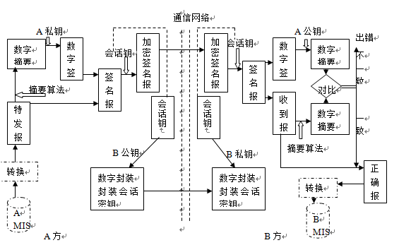
数字签名的使用原理

Slide 10
数字签名的使用原理
(1) 发送方首先用哈希函数从原文得到数字摘要，然后采用公钥密码体制用发送方的私有密钥（简称私钥）对数字摘要进行签名，并把签名后的数字摘要附加在要发送的原文后面；
(2) 发送方选择一个会话秘密密钥对文件进行加密，并把加密后的文件通过网络传输到接收方；
(3) 发送方用接收方的公有密钥（简称公钥）对会话秘密密钥进行加密，并通过网络把加密后的会话秘密密钥传输到接收方；
(4) 接受方使用自己的私钥对密钥信息进行解密，得到会话秘密密钥的明文；
(5) 接收方用会话秘密密钥对文件进行解密，得到附有经过加密的数字摘要的原文明文；
Notes:
10

Slide 11
数字签名的使用原理
(6) 接收方用发送方的公钥对数字签名进行解密，得到发送方计算的数字摘要的明文；
(7) 接收方对得到的原文明文用同一哈希函数重新计算数字摘要，并与解密后的数字摘要进行对比。如果两个是相同的，说明文件在传输过程中没有被破坏。
如果第三方冒充发送方发出了一个文件，只要第三方不是用发送方的私钥加密，接收方就不能正确解密发送来的密文，这是因为接收方在对数字签名进行验证时使用的是发送方的公钥。这就提供了一个确认发送方身份的方法。如果原文被篡改，得到的数字摘要就会与传送过来的数字摘要不同，从而可保证原文不能被篡改。如果一切正常，发送方的私有密钥是保密的，他就无法否认该原文是他签发的。
Notes:
11

Slide 12
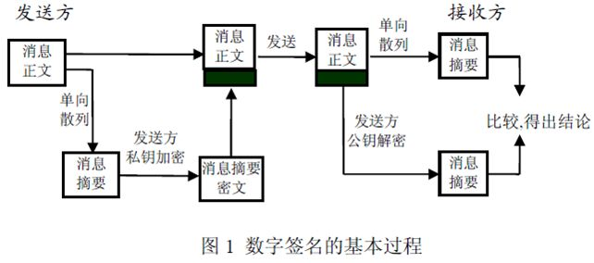
单纯的数字签名

Slide 13
常规数字签名方案-RSA签名方案
RSA签名方案是利用RSA公钥密码体制建立的一种实用的数字签名方案。
设p与q是两个不同的素数，n=pq，ϕ(n)=(p-1)(q-1)。任取一个与n互素且小于n的数d（即 d∈Z*n），由ed≡1 (modϕ(n))， e∈Z*n，求得唯一的解e，1<e<n。公开n与d，值p，q和e保密。
对∀x∈Zn，定义签名算法S(·)为 ：S(x)≡x^d(modn)
对y∈Zn，定义验证算法V(·)为：V(y)≡y^e(modn)
则签名为真的充要条件是：V(S(x))≡x(modn)
由于S(·)是秘密的，只有签名者一人知道，因此只有他一人能给出真的签名。

Slide 14
2
哈希函数
哈希函数是一类重要的函数，可用于计算数字签名和消息鉴别码，从而用于防抵赖、身份识别和消息鉴别。

Slide 15
安全哈希函数的定义
哈希函数是为了实现数字签名或计算消息的鉴别码而设计的（加密/签名需要对全部数据进行处理，速度慢）。哈希函数以任意长度的消息作为输入，输出一个固定长度的二进制值，称为哈希值、杂凑值或消息摘要。从数学上看哈希函数H是一个映射。
H: {0, 1}*→{0, 1}^{k}, h=H(x)

Slide 16
One-way Hash function
散列函数(单向+散列)
h = H(m) ，其中m任意，h定长
有的散列函数并不满足单向(抗冲突)性质
密码学上用的散列函数都是指单向散列函数
抗冲突性质
给定h，找m满足H(m)=h很难
给定m，找m’满足H(m’)＝H(m)很难（抗弱碰撞性）
直接找m1和m2满足H(m1)＝H(m2)很难（抗强碰撞性）
例子：指纹，欠100还是1000000
举例
MD5、SHA1

Slide 17
MD与SHA
MD是Message Digest的缩写。MD4对任意输入的消息计算一个128bit的固定长度的值（称为杂凑值或消息摘要），其设计目标如下。
1. 安全性：表示它满足强无碰撞性，且不存在比穷举更有效的碰撞攻击。
2. 直接安全性：MD4的安全性不基于任何假设，如因子分解难度。
3. 速度：适用于高速软件实现，使用32位字的简单运算。
4. 简单紧凑性：没有大的数据机构，程序复杂性低。
5. Big-Endian结构：既高有效位在前，低有效位在后。在某些计算机中要做必要转换。

Slide 18
MD与SHA
SHA是1993年NSA与NIST在MD4基础上改进的，并有美国国家标准技术局NIST公布作为安全Hash标准（FIPS180）。
1995年由于SHA存在一个未公布的安全性问题, NSA提出了SHA的一个改进算法SHA-1作为安全Hash标准（SHS，FIPS180-1）。
2002年，在安全Hash标准FIPS PUB 180-2，SHA-384及SHA-512的三种固定输出长度分别为256bit、384bit及512bit的变形算法SHA-256、SAH-384及SHA-512。原SHA和SHA-1的固定输出长度为160bit。但目前应用较广泛的还是SHA-1。
Notes:
18

Slide 19
hash函数通用模型
由Merkle于1989年提出
几乎被所有hash算法采用
具体做法：
把原始消息M分成一些固定长度的块Y_{i}
最后一块padding并使其包含消息M的长度
设定初始值CV₀
压缩函数f, CV_{i}=f(CV_{i-1},Y_{i-1})
最后一个CV_{i}为hash值

Slide 20
hash函数模型图
BLK0
BLK1
BLKL-1
b
b
b
n
n
n
f
n
f
n
f
CVL
IV=
CV0
CV1
CVL-1
IV = initial value 初始值
CV = chaining value 链接值
BLK_{i} = ith input block (第i 个输入数据块)
f = compression algorithm (压缩算法）
n = length of hash code (散列码的长度)
b = length of input block(输入块的长度)

Slide 21
SHA-1算法描述
1. 数据填充与分拆
在SHA-1中，对于输入的任意长度的消息X，先把它扩充成长度(位数)为512的整倍数数的数据：
X --->X ||1||0 0|| (X的长度) L
（原消息） （填充） （64bit）
说明：
（1）如果输入信息的长度(bit)对512求余的结果不等于448，就需要填充使得对512求余的结果等于448。填充的方法是填充一个1和n个0。填充完后，信息的长度就为N*512+448(bit)；
（2）用64位来存储填充前信息长度。这64位加在第一步结果的后面，这样信息长度就变为N*512+448+64=(N+1)*512位。

Slide 22
数据分拆
再把所得数据分成s个512bit的数组：
X=x₁ ||x₂ ||….||x_{s}

Slide 23
SHA的初始化和主循环
SHA-1有5个32bit的链接变量A, B, C, D, E，用于保存160位的中间结果和最终结果。算法执行时对A, B, C, D, E初始化为（十六进制表示）
A=0x67452301
B=0xefcdab89
C=0x98badcfe
D=0x10325476
E=0xc3d2e1f0
下页如图所示给出了SHA-1的主循环结构图。它执行s次循环，把链接变量的初始值，在逐次循环中变换，产生最终的哈希值。

Slide 24
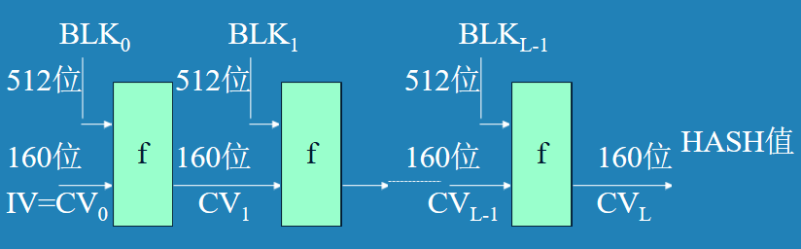
SHA-1系统结构
f压缩函数

Slide 25
压缩函数
压缩函数是核心。
它由四层运算（每层20步迭代）组成，四层的运算结构相同。
每层的输入是当前要处理的512位的分组BLK和160位ABCDE的内容，每层都对ABCDE的内容更新，而且每层使用的逻辑函数不同，分别为f1,f2,f3和f4.
第四层的输出与第一层的输入相加得到压缩函数的输出。

Slide 26
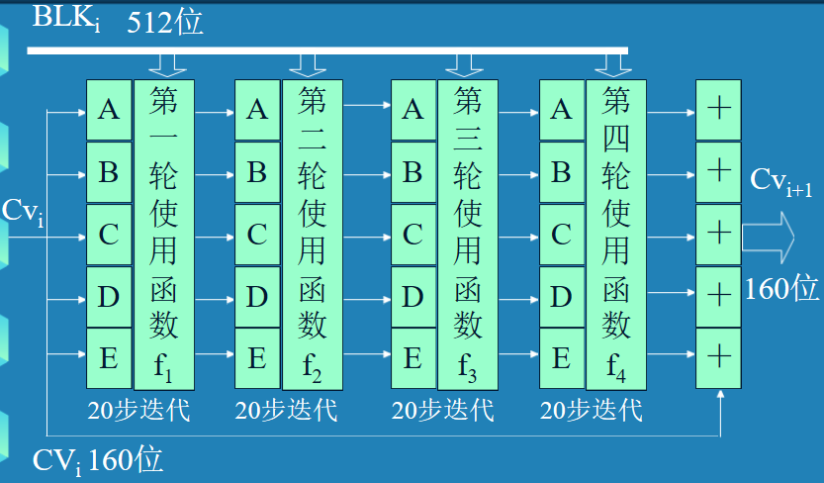
压缩函数

Slide 27
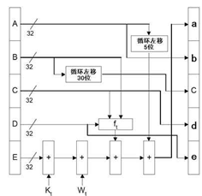
SHA-1的
主循环结构
F函数
每个主循环都由4个轮循环组成，每轮20次操作，每次操作对a、b、c、d、e中的3个进行一次非线性运算（fi(B,C,D)），后进行移位和加运算（模2^32加法），运算的过程见上图。a、b、c、d和e分别加上A、B、C、D和E，然后用下一数据分组继续运行算法。所有的S个512的分组处理完后，最后的第S个分组的输出由A、B、C、D和E级联而成，即160位的报文摘要。
Notes:
27

Slide 28
轮函数（压缩函数）之逻辑函数fi
SHA-1的4个轮函数中的每一轮都由20次的操作组成，4轮共完成80次操作。SHA-1中定义了3个基本逻辑函数，他们合并为一个带参数i（表示操作序号）的逻辑函数，用在4轮的80个操作中。设X, Y, Z表示32bit的字，定义如下：
f_{i} (X,Y,Z)=

Slide 29

轮函数（压缩函数）之压缩字wi
各个轮函数的输入除了链接变量外，另一个输入是512bit的字分组的扩展。若把这个16个32bit字分组表示为W1-W79，把它扩展为80次操作中的所需要的80个32bit如下：先将BLK分为16个32位的字（M0-M15），再扩展
W_{i}=
轮函数中还有4个常数。按照80次操作，它们记为：

Slide 30

轮函数（压缩函数）之加法常量
0xca62cld6
60<=i<=79
这时,主循环可以表示如下：
a=A, b=B, c=C, d=D, e=E
对于i = 0到79，执行下面的循环
TEMP = (A<<<5) + f_{i} (B,C,D) + E + Wi+ Ki;
E = D; D = C; C = B<<<30; B = A; A = TEMP; 80次循环后计算：A=a+A, B=b+B, C=c+C, D=d+D, E=e+E,
然后,利用下一次512bit分组进行计算直至用完最后一个512bit分组为止。这时变量A,B,C,D, E的当前值毗连A||B||C||D||E。

Slide 31
SHA-1算法的安全性
1998年，两位法国研究人员Florent Chabaud与Antoine Joux 发现了攻击SHA（也称SHA-0）的一种差分碰撞算法。2004年美洲密码年会Crypto2004上, Antoine Joux利用BULLSA公司开发计算机系统TERA NOVE发现了SHA算法碰撞的实例。在同一会议上，我国的王小云指出可通过大约 次的计算，找出SHA-0的碰撞例子，她因为攻击MD5、HAVAL-128、MD4、RIPEMD的算法,并成功给出了MD5碰撞的例子而受到关注。
目前虽然还没有发现SHA-1的任何密码攻击算法，但是人们已经怀疑它的安全性了。
Notes:
31

Slide 32
关于密码算法（1）
对称密码算法： 加密密钥和解密密钥相同或者可以互相推导，代表性算法DES。基于符号（字符或比特的）代换和置换。密钥通常是一个符号串，运算速度快，安全性相对较低。
公钥密码算法：一个私钥和一个公钥，其中公钥是公开的，用于加密，私钥是保密的，用于解密。基于数学运算，把数学函数应用于数字，处理的对象是数字。密钥是一个数字或数字集合。安全性高，但是运算速度慢。主要应用于公正、数字签名以及密钥交换等方面。
对称和公钥密码相互补充。
关于密钥：密码作为一种运算的一些值（数）。
对称密码系统中，密钥双方共享，非对称密码系统中，密码私人独享。

Slide 33
关于密码算法（2）
实际应用中：为了方便表示，数字表示用十六进制或ASCII码。真正运算仍是二进制。对称分组密码算法中，实际应用中，要加密的文本大小是可变的，操作模式就是用DES来对任意大小的文本加密。于是，有5种操作模式（ECB,CBC,CFB, OFB,CTR)。
对于非对称密码算法，将每个字转换为一个数字，若消息非常长的话，将信息分成若干段，每一段转换为一个数字n。
哈希函数：将任意长度的消息转化为固定长度的摘要值。代表性算法SHA-1，用于保护传输过程中信息完整性，根据摘要是否改变来判断。安全HASH函数的标准：强无碰撞性以及抗冲突性。
数字签名将公钥算法和签名结合，实现信息传输中的机密性和完整性。

Slide 34
3
密码学的新方向
密码学的新方向主要有：
代理密码学
1、代理签名技术
2、代理重加密技术
多方密码协商
圆锥曲线密码

Slide 35
4
小结
介绍了密码学的基本概念和当前流行的算法.
简要介绍了三个新的密码学研究方向。
密码算法的介绍主要注重编码思想和算法的原理描述，对它们的安全性分析仅做了结论性描述。

Slide 36
实例-存储数据加密
提供加密的服务：
1.PGP （Pretty Good Privacy）：PGP 可以使用户从一个口令生成一个密钥，然后使用该密钥加密从硬盘上选择的文件。PGP包不存储口令。要恢复文件时，用户输入口令，PGP生成密钥，然后对文件进行解密。
2.后端装置： 这是一个位于服务器和存储系统之间的硬件设备，它对从服务器传输到存储系统的所有数据进行加密，并对相反方向传输的数据解密。这些设备以接近线速的速度加密数据，并且延迟很小。相比之下，服务器和存储系统上的加密软件则减慢了备份速度。系统管理者配置设备以接收来自指定客户端的请求，为他们提供未加密的数据。

Slide 37
3. 基于库的磁带加密： 通过嵌入到磁带驱动器和磁带库硬件的协处理器提供加密。协处理器使用配置到电路板上的不可读密钥加密数据，磁带可以被发送到另外一个具有相同磁带驱动器硬件的设施。密钥可以通过安全电子邮件或一个小的闪盘安全传输，如果其他场所所匹配的磁带驱动器硬件协处理器不可用，目标设备可以使用软件解密包中的密钥来恢复数据。

Slide 38
4.后台笔记本电脑和PC的数据加密:许多软件产品供应商提供的加密功能对应用和用户是透明的。有些产品对全部或者指定的文件和文件夹进行加密。另外一些产品创建一个虚拟磁盘，利用本地用户的硬盘或者网络上的存储设备来实现，虚拟磁盘上的所有数据都进行了加密。提供各种密钥管理方案用来限制访问所有者的数据。

Slide 39
课下实验
在理解SHA算法原理的基础上，掌握利用SHA-1算法进行HASH值计算的方法。

Slide 40

谢谢！
www.alcatel-lucent.com

